Slide 1
Разработка АИС для торгового предприятия
ГБПОУ «Южно-Уральский государственный колледж»
Выполнил: Савельев С.С
Челябинск, 2025 г.

Slide 2
Введение
Актуальность: В текущих реалиях необходимо автоматизировать процессы деятельности в торговых предприятиях
Цель: разработка АИС
Задачи:
Разработка БД
Разработка пользовательского интерфейса
Написание кода
Тестирование

Slide 3




Теоретическая часть

Slide 4
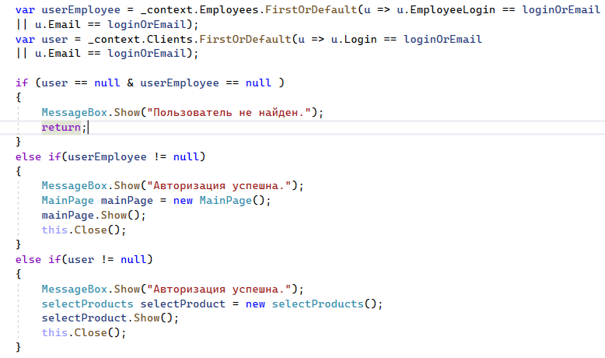
Практическая часть
Разработка приложения
Код авторизации пользователя с условием

Slide 5
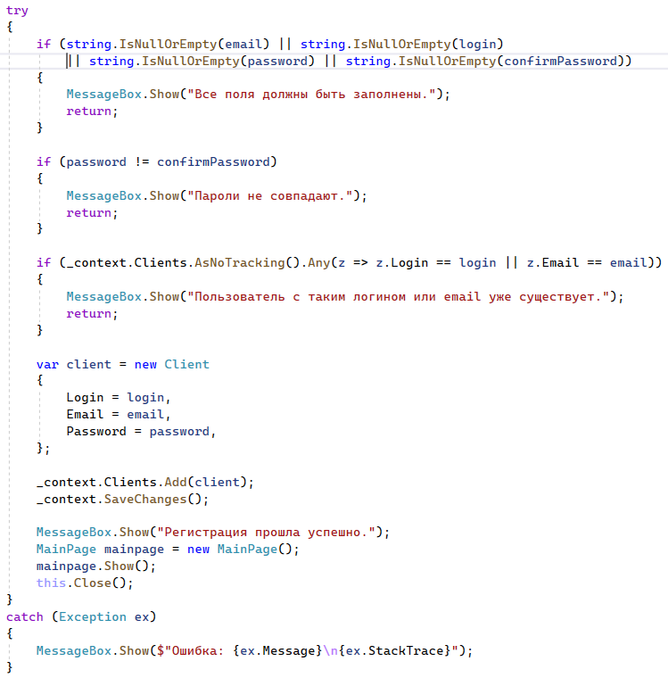
Код регистрации пользователя

Slide 6
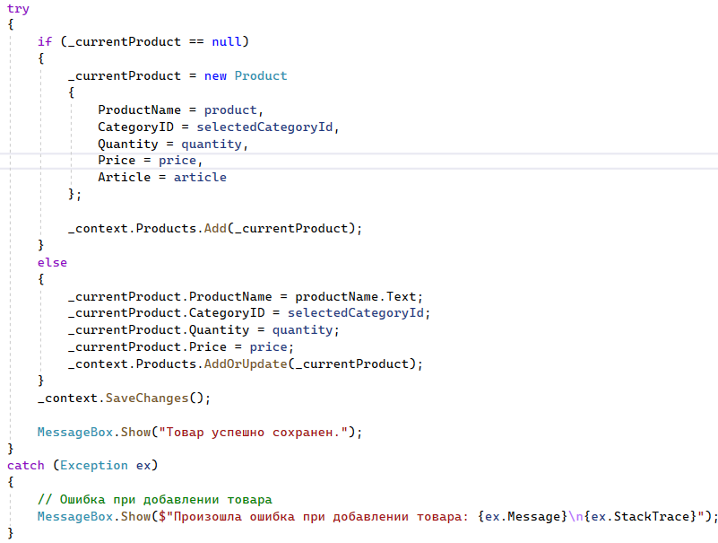
Руководство программиста
Код добавления и редактирования товара

Slide 7

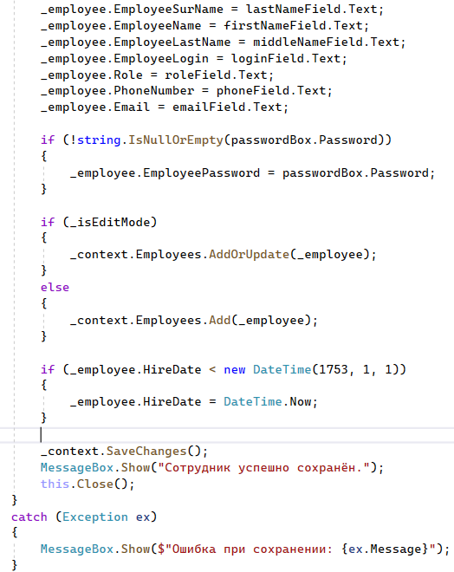
Код добавления и редактирования сотрудника

Slide 8
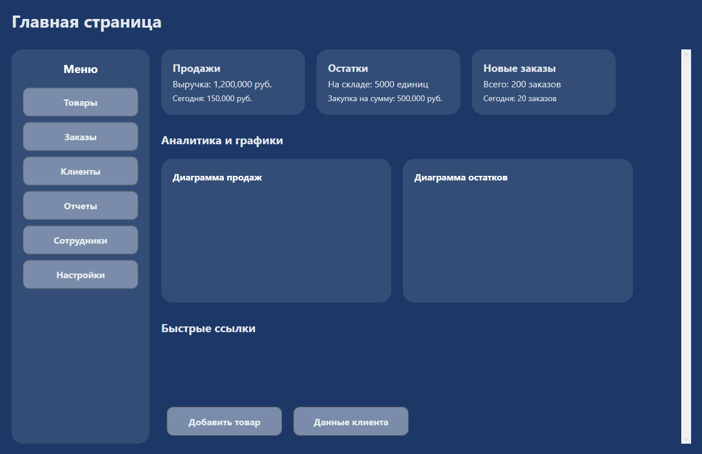
Руководство пользователя

Slide 9
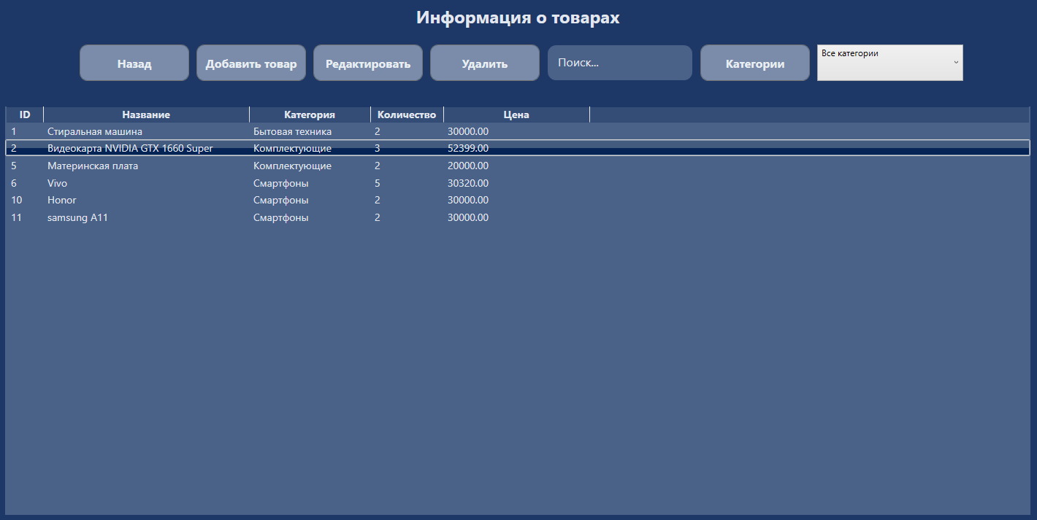

Slide 10
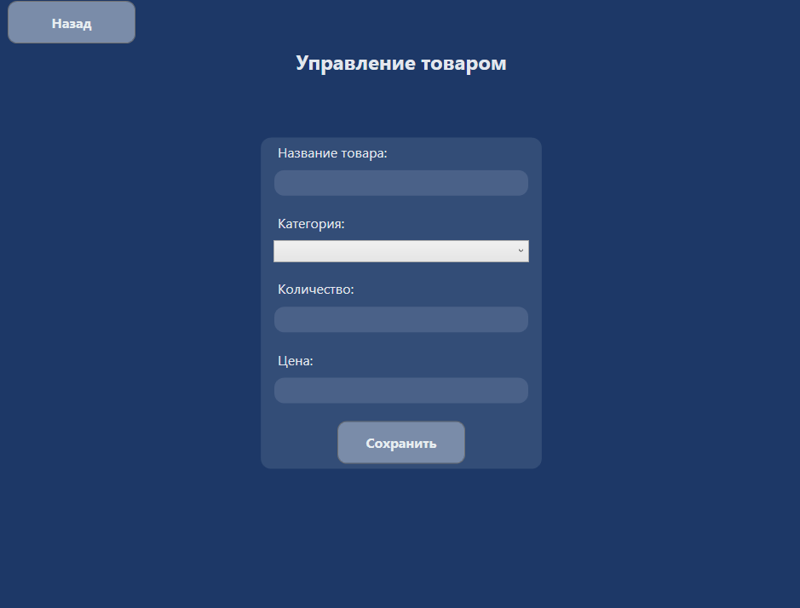

Slide 11
Заключение
Цель курсового проекта достигнута , разработана АИС для торгового предприятия
Все поставленные задачи решены:
Разработана БД
Разработан пользовательский интерфейс
Написан код
Проведено тестирование

Slide 12
Разработка АИС для торгового предприятия
ГБПОУ «Южно-Уральский государственный колледж»
Выполнил: Савельев С.С
Челябинск, 2025 г.

